Slide 1
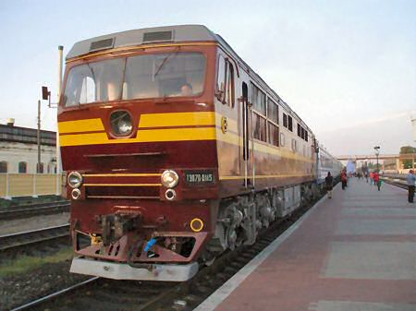
Экономика и транспорт как экономическая категория. Особенности формирования, характеристика современного состояния и перспективы развития железнодорожного транспорта.

Slide 2
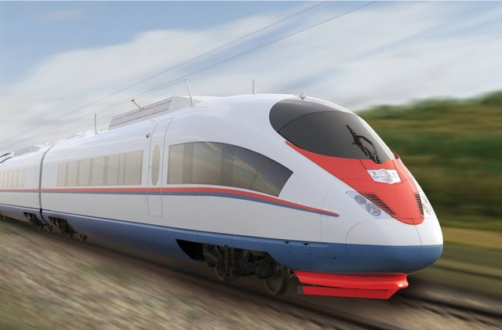
Железнодорожный транспорт — один из традиционных видов транспорта. Общая протяженность железнодорожных путей 42 стран мира превышает 915 тыс. км, по ним ежегодно перевозится более 3,7 млр. тон грузов. Доля железнодорожного транспорта в общем объеме транспортного рынка неуклонно сокращается, что связано с достаточно жесткой конкуренцией со стороны автомобильного, воздушного и трубопроводного транспорта. Так, в Германии только за 90-е гг. он сократился на 1/3, а в Венгрии и Польше еще значительнее.

Slide 3
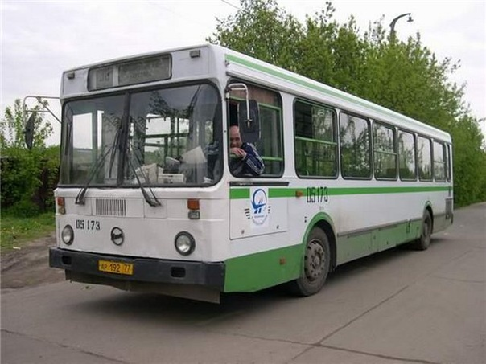
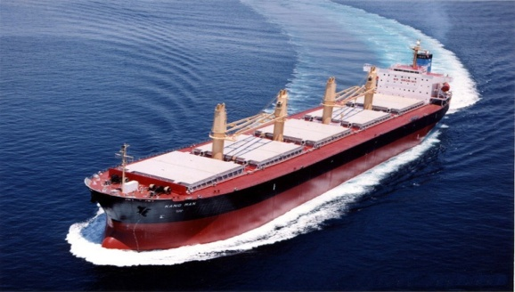
Виды транспорта
Транспортные средства коллективного и личного пользования:
Автобусы;
Морские суда;
Легкие самолеты, вертолеты;
Бужевой транспорт.

Slide 4
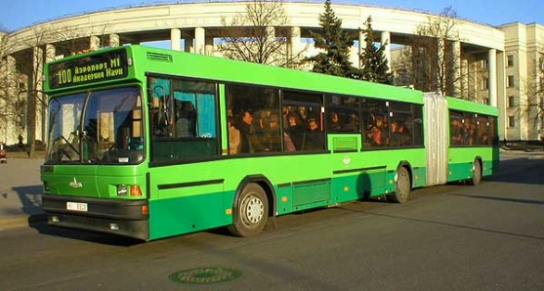
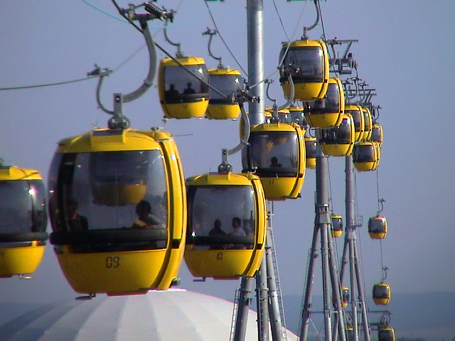
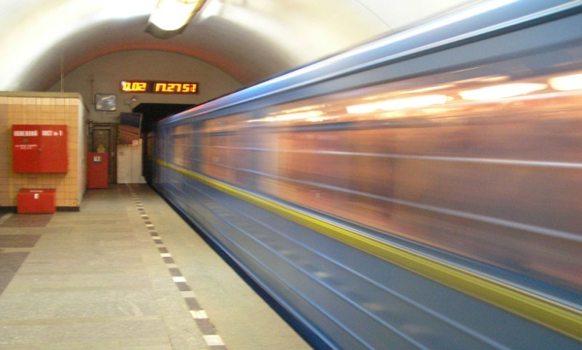
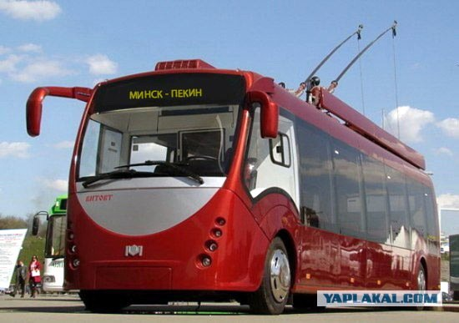
Муниципальные общего пользования:
Троллейбус;
Трамвай;
Метро;
Автобус;
Речные суда;
Канатные дороги.

Slide 5
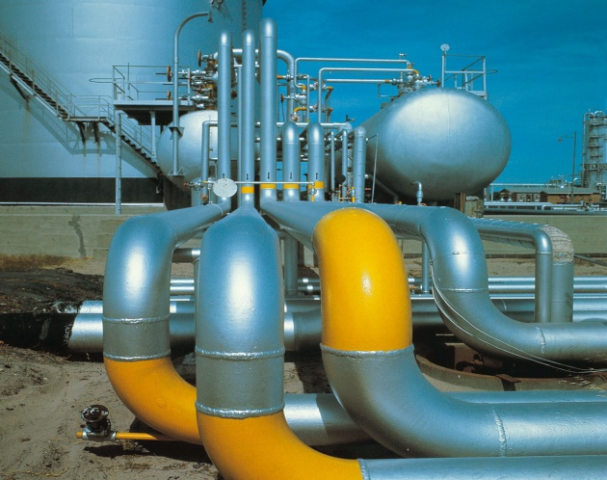
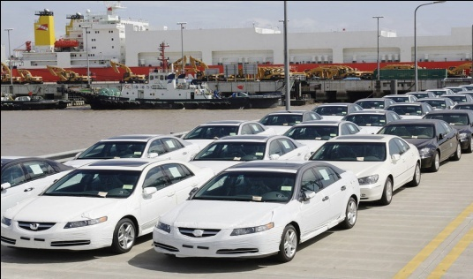
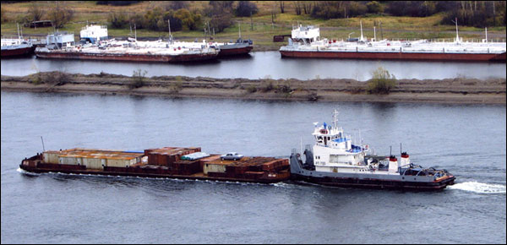
Магистральные общего пользования:
Автомобильный;
Вводный;
Речной;
Воздушный;
Трубопроводный.
Жд транспорт;

Slide 6
Технологические специализированные не общего пользования:
Автомобильный;
Трубопроводный;
Канатно-подвесной;
Воздушный;
Космический.

Slide 7
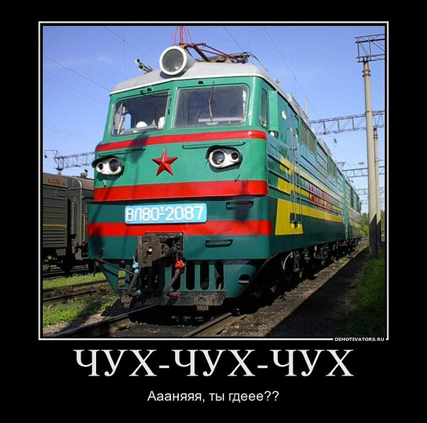

Slide 8
Экономика железнодорожного транспорта изучает транспорт как объект со
стороны производственно-экономических отношений, но в постоянно действующей взаимосвязи с производительными силами. Производственно-
экономические отношения на железнодорожном транспорте проявляются в
процессе основной перевозочной и подсобно-вспомогательной деятельности.
Эти отношения возникают:
между транспортом и отраслями промышленности и земледелия;
между транспортом и населением в процессе перемещения пассажиров;
между взаимодействующими и конкурирующими видами транспорта
между трудовыми коллективами железнодорожного и других видов транспорта.

Slide 9
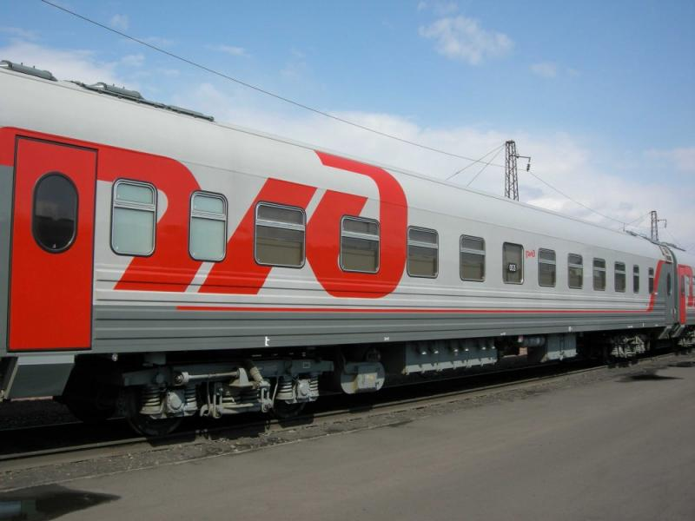
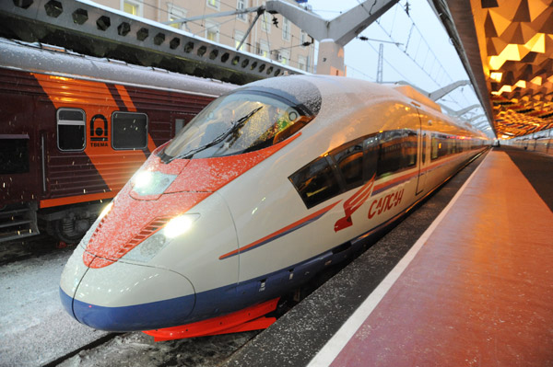
Объектом изучения экономики железнодорожного транспорта является
железнодорожный транспорт общего (магистральный) и не общего
пользования – как универсальный вид транспорта и
составная часть единого транспортного комплекса страны, представляющего
собой совокупность транспортных подсистем, взаимодействующих и конкурирующих между собой при сохранении единого государственного регулирования и контроля в естественно монопольных и конкурентных секторах транспортного о рынка.

Slide 10
Предметом изучения экономики железнодорожного транспорта являются:
производственные отношения и экономические интересы, возникающие
между трудовыми коллективами железнодорожного транспорта и другими отраслями хозяйства, между населением и обслуживающими его
работниками железных дорог;
производственные отношения и экономические интересы, возникающие
между взаимодействующими трудовыми коллективами самих железных дорог
во взаимодействии и сотрудничестве с трудовыми коллективами других видов
транспорта;
производственные отношения и экономические интересы трудовых коллективов и работников транспортных компаний и их отдельных подразделений,
служб и звеньев железнодорожного транспорта между собой.

Slide 11
Характеристика современного состояния железнодорожного Транспорта РФ. Железнодорожная сеть России разделена на значительные протяженности и вместе с тем взаимосвязанные участки – 19 железных дорог, которые, в свою очередь, состоят из отделений. Москва – самый крупный железнодорожный узел страны. В европейской части России от Москвы расходятся мощные железнодорожные магистрали с высокой технической оснащенностью, которые составляют «основной транспортный скелет». К северу от Москвы такими магистралями являются: Москва–Вологда–Архангельск; Москва – с. Петербург – Мурманск; Москва – Архангельск с ответвлением от Коноша до Воркуты . На юг от Москвы важнейшими железнодорожными магистралями являются: Москва – Воронеж – Ростов-на-Дону. К востоку от Москвы пролегают магистрали: Москва – Ярославль – Киров– Пермь– Екатеринбург; Москва – Самара – Уфа – Челябинск; Москва–Сратов– Соль-Илецк. В пределах западной Сибири и части восточной Сибири преобладают магистрали широтного направления: Челябинск – Курган – Омск – Новосибирск–Красноярск – Иркутск – Чита – Хабаровск – Владивосток.

Slide 12
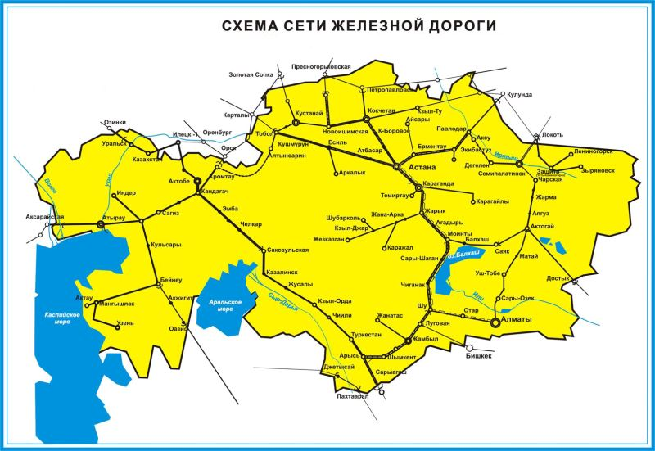
Перечень железных дорог РФ .
Октябрьская – Области: Ленинградская, Новгородская, Псковская, Республика Карелия
Московская – Области: Брянская, Калужская, Курская, Московская, Орловская, Рязанская, Тульская.
Горьковская – Области: Владимирская, Кировская, Нижегородская, Пермская. Республики: Башкортостан, Марий-Эл, Татарстан, Удмуртия, Чувашия.
Северная - Области: Архангельская, Владимирская, Вологодская, Ивановская, Костромская, Ярославская. Республика Коми

Slide 13
Северо - Кавказская – Область Ростовская. Края: Краснодарский, Ставропольский. Республики: Дагестан, Ингушская, Калмыцкая, Кабардино-Балкарская, Карачаево-Черкесская, Чеченская.
Юго-Восточная – Области: Белгородская, Воронежская, Липецкая, Ростовская, Тамбовская.
Приволжская – Области: Астраханская, Волгоградская, Пензенская, Саратовская.
Самарская – Области: Оренбургская, Пензенская, Самарская, Тамбовская, Ульяновская. Республики: Башкортостан, Мордовия, Татарстан.

Slide 14
Свердловская – Области: Пермская, Свердловская, Тюменская, Автономный округ Ханты-мансийский.
Южно-Уральская – Области: Курганская, Оренбургская, Челябинская, Республика Башкортостан.
Западно -Сибирская – Области: Кемеровская, Новосибирская, Омская. Край Алтайский.
Кемеровская – Области: Кемеровская, Новосибирская.
Красноярская – Край Красноярский.
Восточно -Сибирская – Области: Иркутская, Кемеровская.

Slide 15
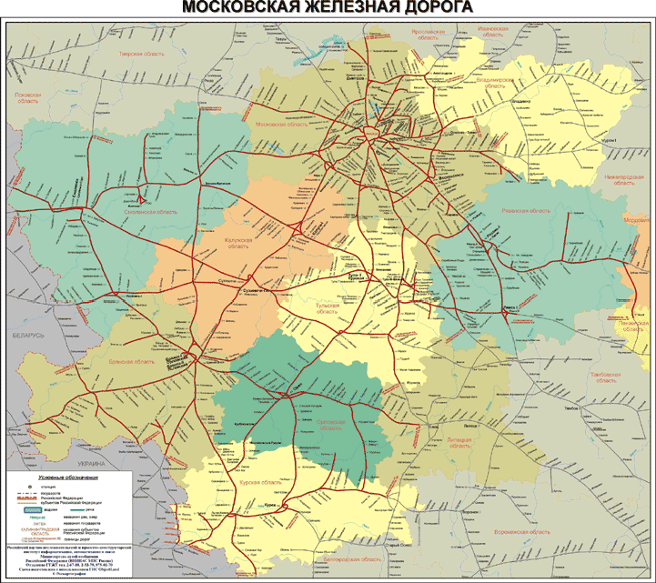
Красноярский автономный округ Усть-Ордынский. Республики: Бурятия, Хакасия.
Забайкальская – Области: Амурская, Читинская. Республика Бурятия. ·
Дальневосточная – Автономная область Еврейская. Края: Приморский, Хабаровский. ·
Сахалинская – Область
Сахалинская. ·
Калининградская –
Область Калининградская.

Slide 16
Значение железнодорожного транспорта в удовлетворении транспортных потребностей:
возможность сооружения эксплуатационных дорог в любом направлении;
обеспечение устойчивых связей между районами;
высокой пропускной и провозной способностью;
высокой его регулярностью, независимостью железнодорожного транспорта от времени года, времени суток, погодных условий;
коротким путем перевозки грузов по сравнению с водным транспортом.

Slide 17
Перспективы развития железнодорожного транспорта:
Продолжается электрификация железных дорог;
Уменьшение доли свинца в автомобильном бензине, использование газового топлива;
Принятие ряд мер по защите окружающей среды от загрязнения транспортными средствами.

Slide 19
Основные проблемы развития железнодорожного транспорта в России:
- не завершены структурные преобразования;
- продолжается старение подвижного состава и инфраструктуры, а обновления идут недостаточными темпами. Средний возраст универсальных вагонов ОАО «РЖД» на начало 2007г. достиг 22.5 года, износ составляет более 80%;
- низкий технический и технологический уровень используемой техники и оборудования;
- не полностью реализованы возможности взаимодействия железнодорожного транспорта с отечественным транспортным машиностроением, приборостроением и связью.
- отсутствует необходимая комплексность в координации развития с другими видами транспорта.

Slide 20
Технико-экономические особенности и преимущества железнодорожного транспорта:
массовость перевозок и высокая провозная способность железных дорог;
универсальность использования для перевозок различных грузов и возможность массовых перевозок грузов и пассажиров с большой скоростью;
регулярность перевозок независимо от времени года, времени суток и погоды;
возможность создания прямой связи между крупными предприятиями по подъездным путям и обеспечение доставки грузов по схеме «от двери до двери» без дорогостоящих перевалок;
по сравнению с водным транспортом, как правило, более короткий путь перевозки грузов;
сравнительно невысокая себестоимость перевозок по сравнению с другими видами транспорта, кроме трубопроводного.

Slide 21
Стратегия развития железнодорожного транспорта направлена на решение следующих задач:
создание условий для реализации основных геополитических и экономических целей Российского государства;
формирование инфраструктурного базиса для социально-экономического роста Российской экономики;
обеспечение транспортной доступности точек ресурсного обеспечения и промышленного роста, а также мест работы, отдыха, лечения, образования, национальных культурных ценностей – для каждого гражданина России
приведение уровня качества и безопасности перевозок, в соответствие с требованиями населения и экономики и лучшими мировыми стандартами;
создание достаточных провозных способностей и необходимых резервов для полного удовлетворения спроса на перевозки при конъюнктурных колебаниях;
глубокая интеграция в мировую транспортную систему;

Slide 22
повышение инвестиционной привлекательности железнодорожного транспорта;
сохранение социальной стабильности в отрасли и высокое качество жизни железнодорожников как важной составляющей российского общества, приоритетность молодежной политики, эффективная социальная поддержка ветеранов железнодорожной отрасли;
внедрение высоких стандартов организации труда, его максимальной производительности и достижения на этой основе устойчивого обеспечения перевозочного процесса квалифицированными кадрами.

Slide 23
Этапы стратегического развития железнодорожного транспорта России. 2008–2015 годы: инновационный этап развития железнодорожного транспорта.
Увеличение объемов инвестиций в 2010 году в 2 раза и в 2015 году не менее чем в 3 раза к уровню 2006 года.
полная замена подвижного состава и технических средств с истекшими сроками службы на новую технику с высокой производительностью и низкой ремонтоемкостью;
ликвидация барьерных мест с ограничениями провозных способностей и создание их технологических резервов;
повышение нижних ограничений скоростей движения до 60 км/час, увеличение маршрутных скоростей в пассажирском сообщении на 15 км/час;
освоение новых продуктовых и географических рынков транспортных услуг;
внедрение инновационных технологий в области эксплуатации и ремонта объектов железнодорожного транспорта.;

Slide 24
начало финансирования инвестиционных проектов за счет бюджетных средств и средств Инвестиционного фонда, активное применение механизмов государственно-частного партнерства (ГЧП) и сокращение перечня имущества, ограниченного в обороте, для финансирования инвестиций. Первоочередные проекты;
строительство дополнительных главных путей на 3,2 тыс. км действующих железнодорожных линий, организация скоростного пассажирского движения на участке Санкт-Петербург – Хельсинки, развитие подходов к портам Ванино, Сов. Гавань и др.;
строительство высокоскоростных линий;
активизация проектно-изыскательских работ для строительства новых железнодорожных линий;
государственное тарифное регулирование услуг железнодорожного транспорта гармонизируется с процессами поэтапного перехода к либерализации ценообразования в других естественных монополиях.

Slide 25
Заключение.
Железные дороги в настоящее время – основное звено в транспортной системе народного хозяйства. Их удельный вес в общих грузовых перевозках постоянно увеличивается. По сравнению с другими отраслями народного хозяйства железнодорожный транспорт имеет существенные особенности. Его эффективность обусловлена общей технологией. Это позволяет координировать усилия множества участников перевозочного процесса, руководить эксплуатационной деятельностью на всей железнодорожной сети.

